Slide 1

Auto Notes
“妙记”自动笔记系统
基于深度学习和自然语言处理的视听结合自动笔记解决方案
—— Quickman
Notes:
各位评委老师大家好，我们是Quickman团队，非常高兴今天可以站在这分享我们的项目Auto Notes，这是一款基于深度学习和自然语言处理的视听结合自动笔记解决方案，旨在为用户提供端到端的一站式立体化服务

Slide 2
1
主题分析
2
项目背景
3
项目结构
4
技术创新
5
前景展望
Notes:
接下来我将从项目背景，主要功能 ，技术创新，以及前景展望，四个方面对我们的项目进行介绍。

Slide 3
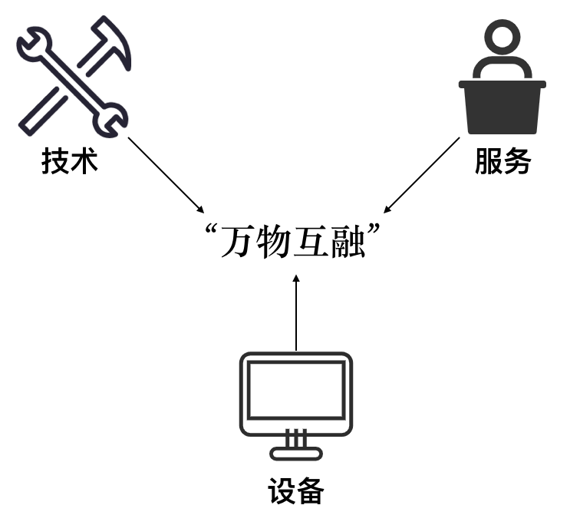
主题分析
Notes:
讲解主要内容之前，先进行赛题分析。
万物互融
第一层意思是“技术融合”，就像是一个粘合剂，将AI、大数据、云计算、3D图像、IoT、AR各种技术粘合在一起，打破各种技术的界限
第二层意思是“设备融合”
5G到来让互联网升级到全新的物联网，万物互联。这意味着各种设备之间打破了界限，能够连接、融合在一起。
第三层意思是"服务融合",是将目前孤立的服务场景打破边界，让服务像原子一样在场景中流。例如，当我在OPPO手机的全局搜索中搜索“机票”，或者和Breeno智能语音助手说“预定机票”，就可以直接预定机票，然后闹钟自动添加行程，负一屏会自动提醒预定接送机，还可以一键选座值机……

Slide 4
主题分析
OPPO眼中的万物互融：
技术互融，各设备互融，各服务互融，打破彼此的边界，基于用户的场景融合，给用户带来全新的体验。
“妙记”眼中的万物互融：
未来所有具有快应用入口的设备通过群组的方式共享数据互相融合,设备通过多形式将不同用户的数据提取,最终融合在一起。
Notes:
第一层意思是“技术融合”，就像是一个粘合剂，将AI、大数据、云计算、3D图像、IoT、AR各种技术粘合在一起，打破各种技术的界限
第二层意思是“设备融合”，5G到来让互联网升级到全新的物联网，万物互联。这意味着各种设备之间打破了界限，能够连接、融合在一起。
第三层意思是"服务融合",是将目前孤立的服务场景打破边界，让服务像原子一样在场景中流。例如，当我在OPPO手机的全局搜索中搜索“机票”，或者和Breeno智能语音助手说“预定机票”，就可以直接预定机票，然后闹钟自动添加行程，负一屏会自动提醒预定接送机，还可以一键选座值机……

Slide 5

项目背景
Notes:
第一步：项目背景

Slide 6




痛点分析
大型会议
个人访谈
调研表明，会议过程中，与会者希望能够凝神倾听会议内容，但苦于不能实时记录要点
据调查，使用传统的访谈录音整理方式效率不高，容易浪费大量时间
93%
90%
学生课堂
大师讲座
研究表明，不擅长听课的同时记录笔记是多数同学成绩难以提高的重要原因
80%
82%
据调查，访谈结束后，采访人由于暂时记忆的因素，难以完整的复现会议内容
Notes:
我们在产品调研时深挖用户痛点，主要针对以下四个痛点进行了深入分析，发现在大型会议、学生课堂、个人访谈、名师讲座中会存在很多记录遗漏的问题，1.由于听讲的同时还需要兼顾记笔记，难免会存在一些要点遗漏、效率低下的问题；2.如果采取会后回忆、听录音记录的方式，又会存在很多时间浪费、记忆缺失的问题，存在非常大的问题，值得我们深思。

Slide 7
竞品分析
搜狗听写
讯飞语记
Colormind
Adobe Kuler
Color Hunt
Color Dot
…
AutoColor
Colormind
Adobe Kuler
Color Hunt
Color Dot
…
AutoColor
实时
语音转文字
整理不完善
…
Auto Notes
实时
语音转文字
拍照裁剪
整理不完善
…​
Auto Notes
致力于解决自动化整理高质量笔记
创新性地实现生成文档摘要、建立知识图谱功能
为用户带来一站式的完美体验
Notes:
我们在产品调研时深挖用户痛点，主要针对以下四个痛点进行了深入分析，发现在大型会议、学生课堂、个人访谈、名师讲座中会存在很多记录遗漏的问题，1.由于听讲的同时还需要兼顾记笔记，难免会存在一些要点遗漏、效率低下的问题；2.如果采取会后回忆、听录音记录的方式，又会存在很多时间浪费、记忆缺失的问题，存在非常大的问题，值得我们深思。

Slide 8



目标人群
学院派
商业派
学生
老师教授
专家学者
企业高管
商业人士
解决课堂、讲座中的内容记录需求
辅助解决会议、访谈中的内容总结整理
一站式
随查随看
快速高效
Notes:
经过调研，不看得到项目的主要应用场景有大型会议、学生课堂、个人访谈、名师讲座等，所以我们根据应用场景将目标用户分为两个派系：学院派和商业派：针对不同用户类型提供针对性服务，以满足不同人群的需求。

Slide 9




应用场景
学习效率
头脑风暴
课堂会议记录
通过知识图谱关键词展示，帮助用户快速了解知识
面对面建群功能，即点即用，马上实时记录
解放双手，实时生成记录文档摘要，使用户专注于内容
Notes:
我们主要针对的应用场景主要有以下三个具体场景：会议迟到或缺席、头脑风暴、课堂会议记录，综合每个场景中的特殊需求，我们对项目的整体功能进行了完善和调整。

Slide 10

项目结构
Notes:
第二步：项目结构：包括架构，部署，功能

Slide 11
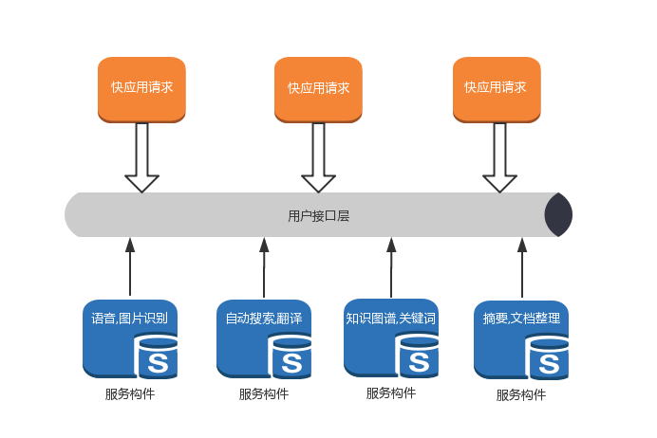
系统架构

Slide 12
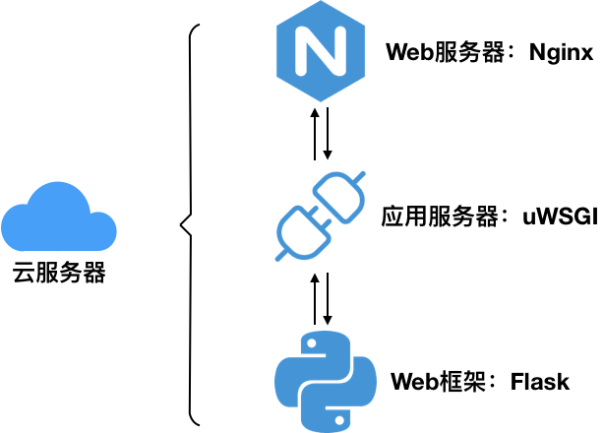
服务器部署
Notes:
我们的服务器部署在云端，快应用的请求直接由Nginx接受，然后通过uWSGI接口连接到Web框架并处理业务逻辑

Slide 13
功能概要
面对面建群功能
核心关键字显示
01
03
05
02
04
自动识别文字
文档摘要自动整理
实时生成知识图谱
Notes:
产品的主要核心功能分为以下5个部分，在这里会重点进行讲解，让我们进入下一板块

Slide 14

单设备
开启自动笔记功能
多设备建立群组
并可提高语音识别率
1
入口界面
Notes:
首先进入入口界面，大家可以看到我们分为单人模式和多人模式可供选择，针对个人用户，单人笔记记录可以开启自动记录笔记界面；针对群聊模式，面对面群聊可以在小型会议讨论时开启

Slide 15
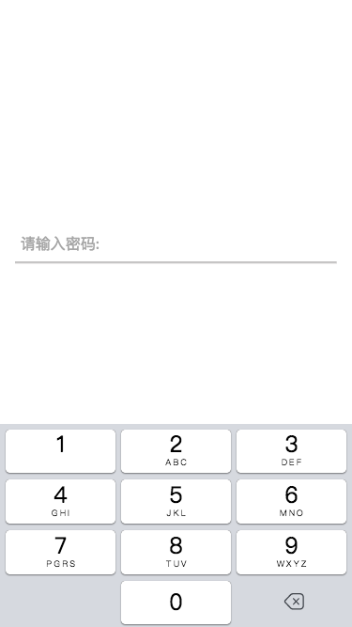
多人建群密码
1
入口界面
Notes:
模拟微信面对面建群，建群时输入相同的密码，实时匹配群聊

Slide 16
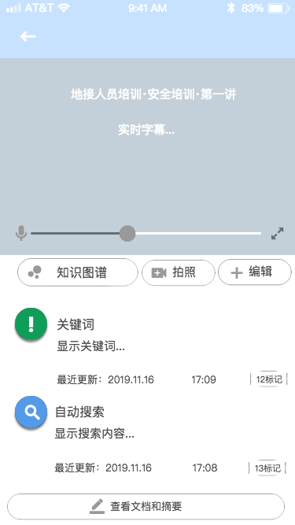
打开知识图谱页面
实时识别录音
形成滚动字幕
实时显示关键词
控制滚动字幕
感知生僻词
自动搜索词义
编辑纠正文本
打开文档和摘要页面
拍照识别文字
2
主界面
Notes:
这一栏也是我们的主要功能页面，里面包括了核心功能：实时语音转文字，拍照转文字，关键词显示，文档摘要生成，构建知识图谱等等，后续产品迭代中还会继续添加更多精彩功能

Slide 17
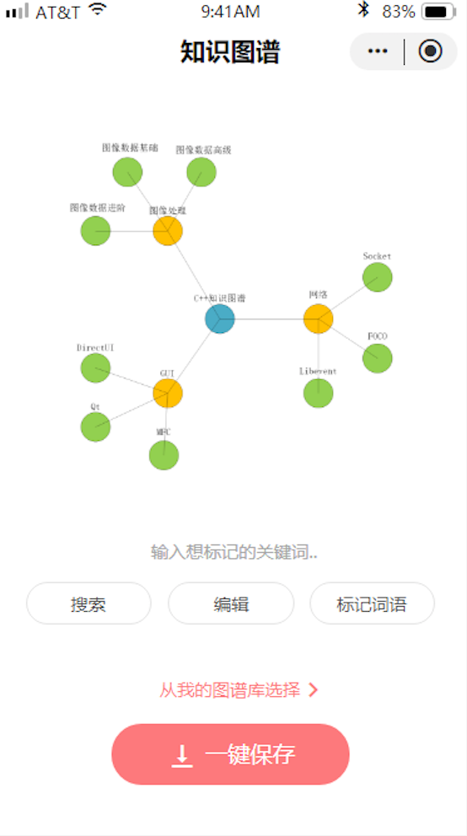
实时识别录音
形成滚动字幕
搜索指定的关键词
标记知识图谱结点
从图谱库中
查看知识图谱
保存知识图谱
编辑知识图谱内容
3
知识图谱界面
Notes:
这里我们重点展示一下知识图谱模块和文档摘要生成模块

Slide 18
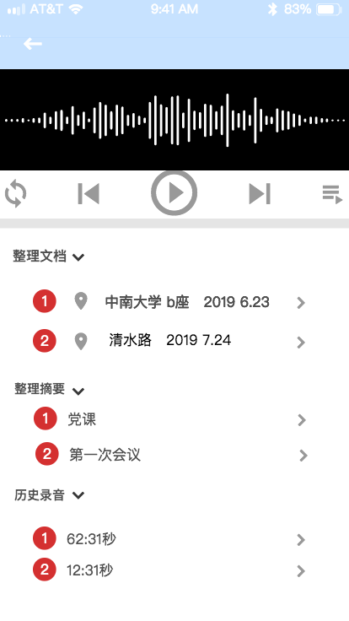
整理文档列表
历史录音播放控制
自动摘要列表
历史录音查看列表
4
关键词界面
Notes:
这里我们重点展示一下知识图谱模块和文档摘要生成模块

Slide 19

技术创新
Notes:
第三步：技术创新

Slide 20
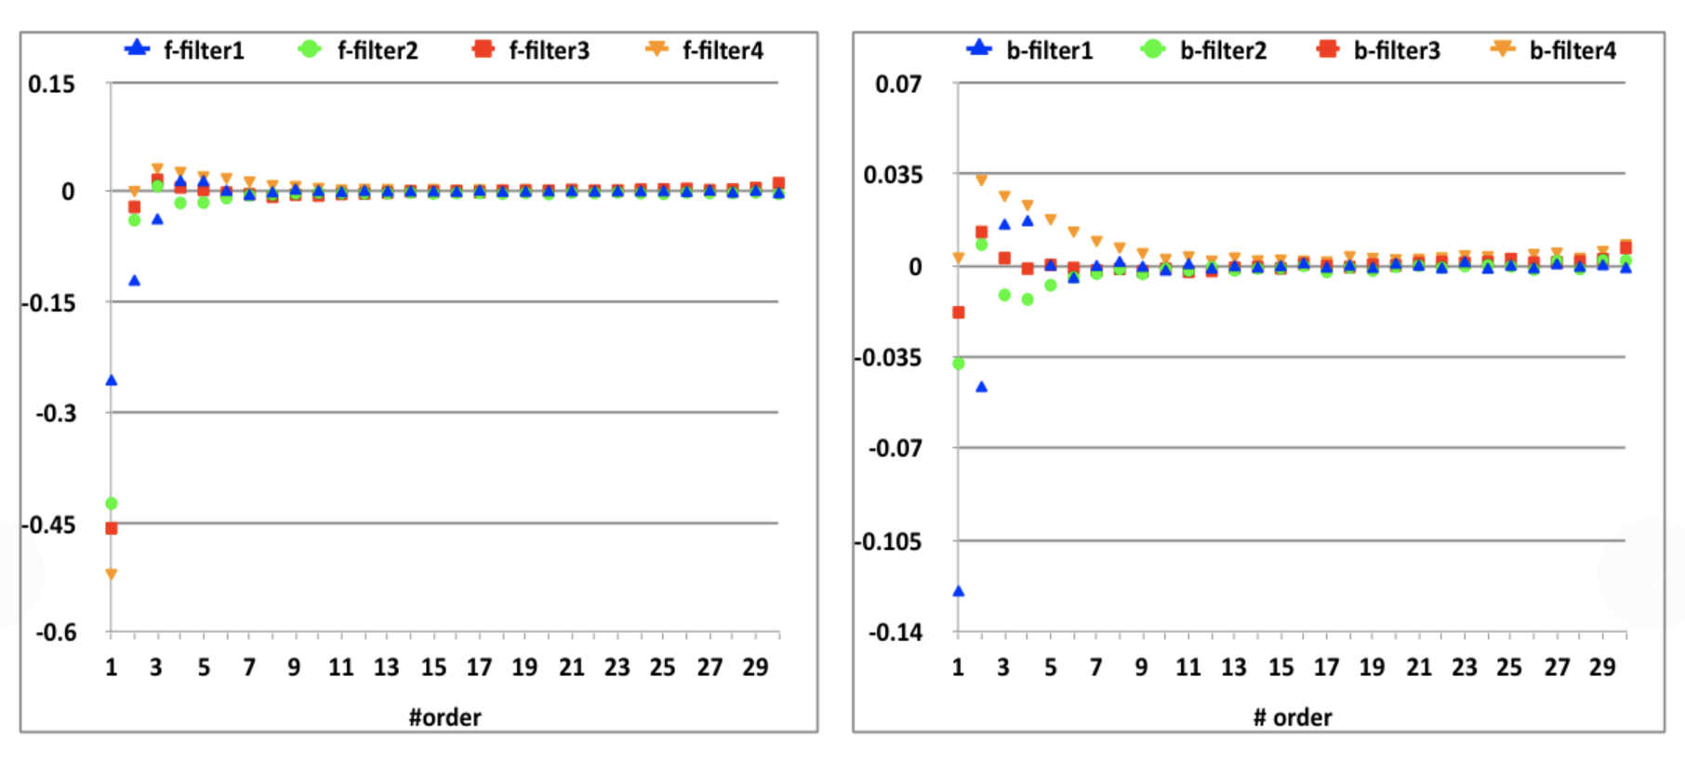
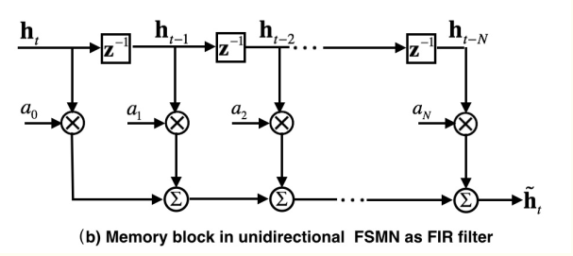
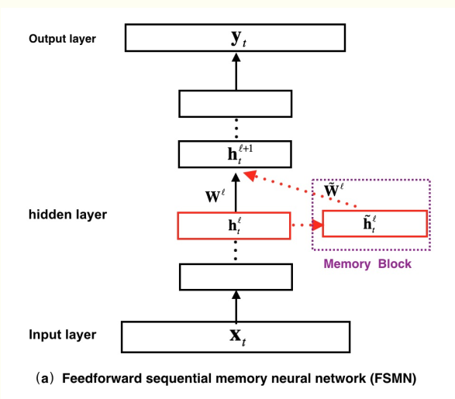
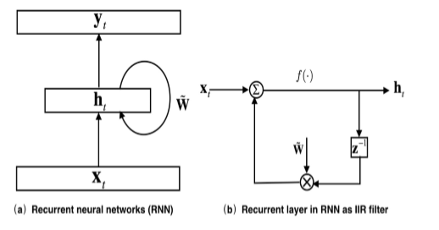
语音识别模块
FSMN模型中的学得的过滤器
音频片段预处理
经FSMN模型得到音频片段字词概率大小
大概率字词按顺序合成
搜索词库筛选正确字词

Slide 21
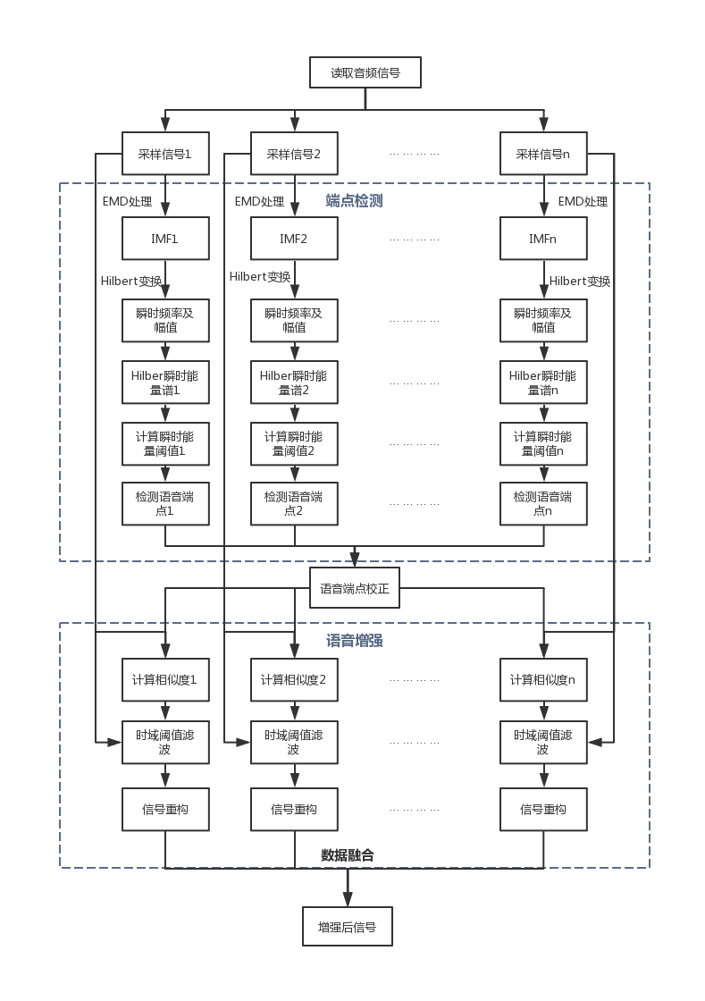
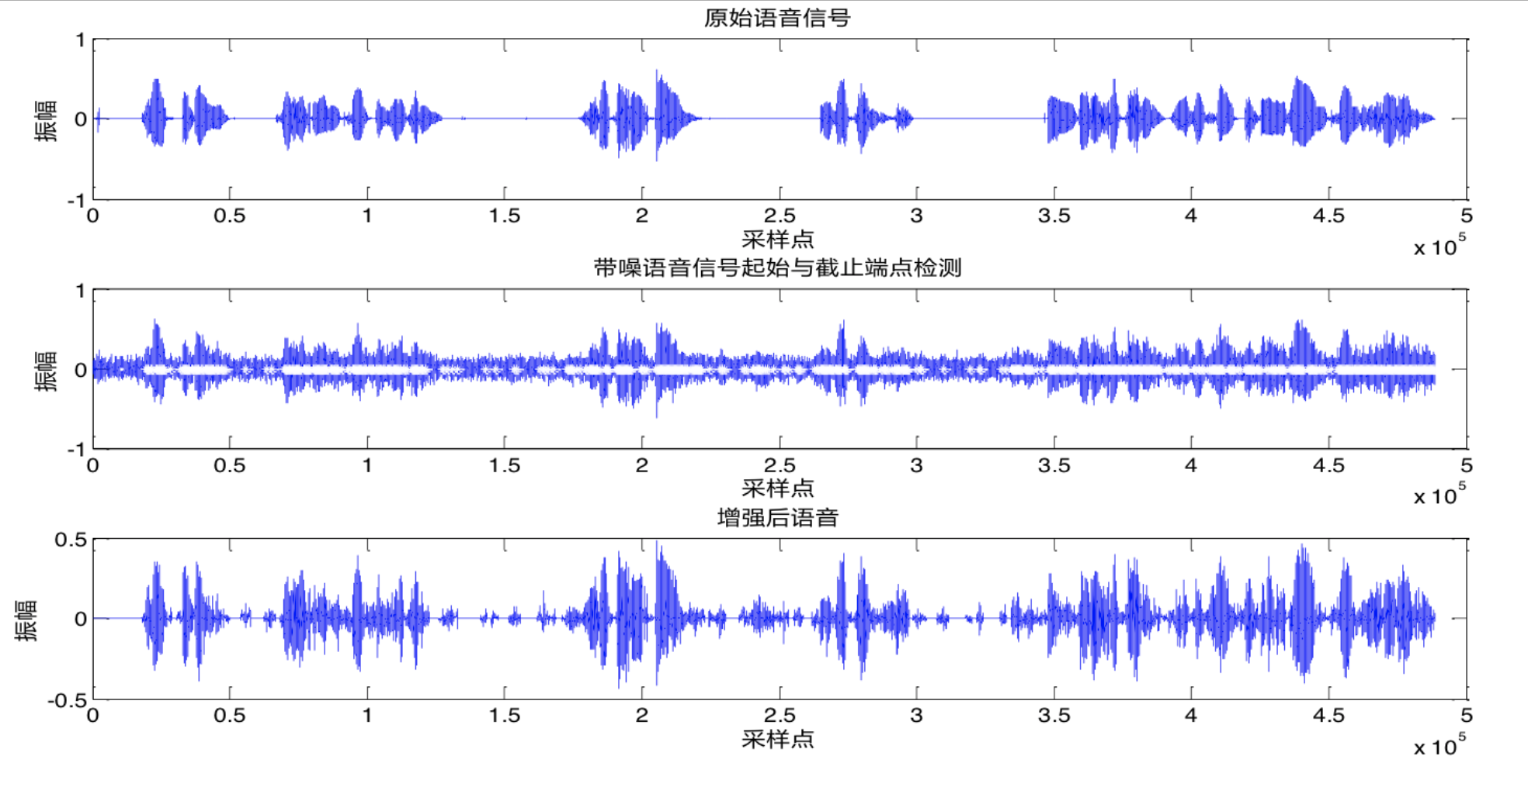
音源择优模块
分布式语音采样
低信噪比语音端点检测
最大相似度的语音增强

Slide 22
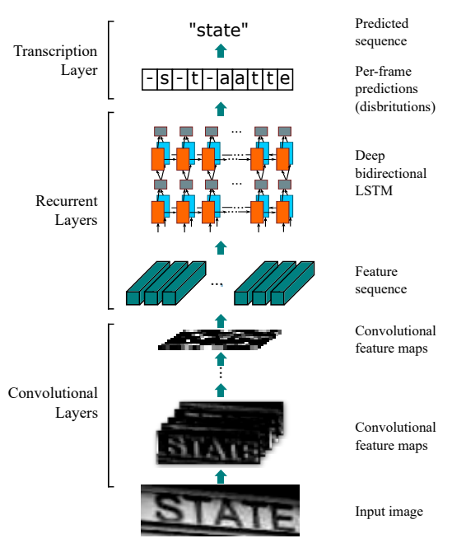
图文识别模块
提取输入图像特征序列
为特征序列预测标签分布
选择最高概率标签序列预测
CRNN模型

Slide 23
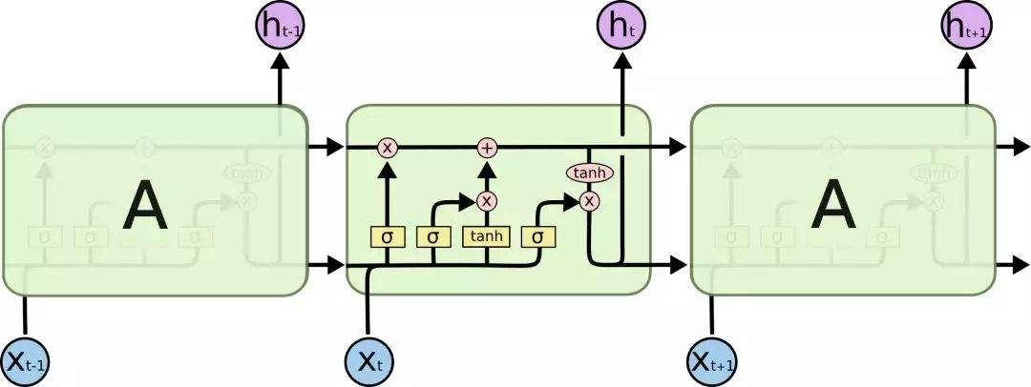
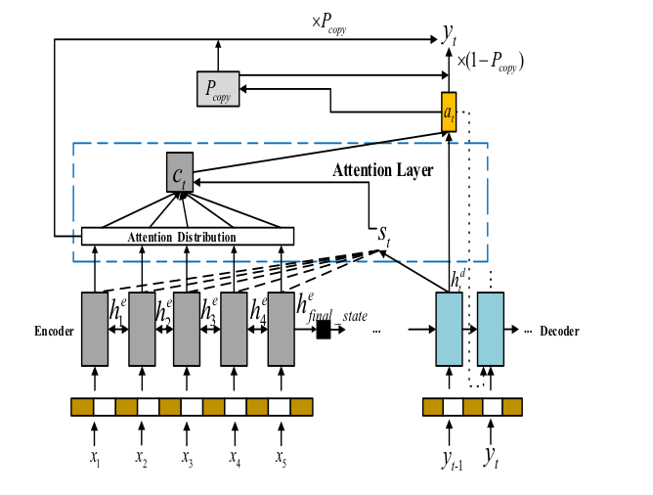
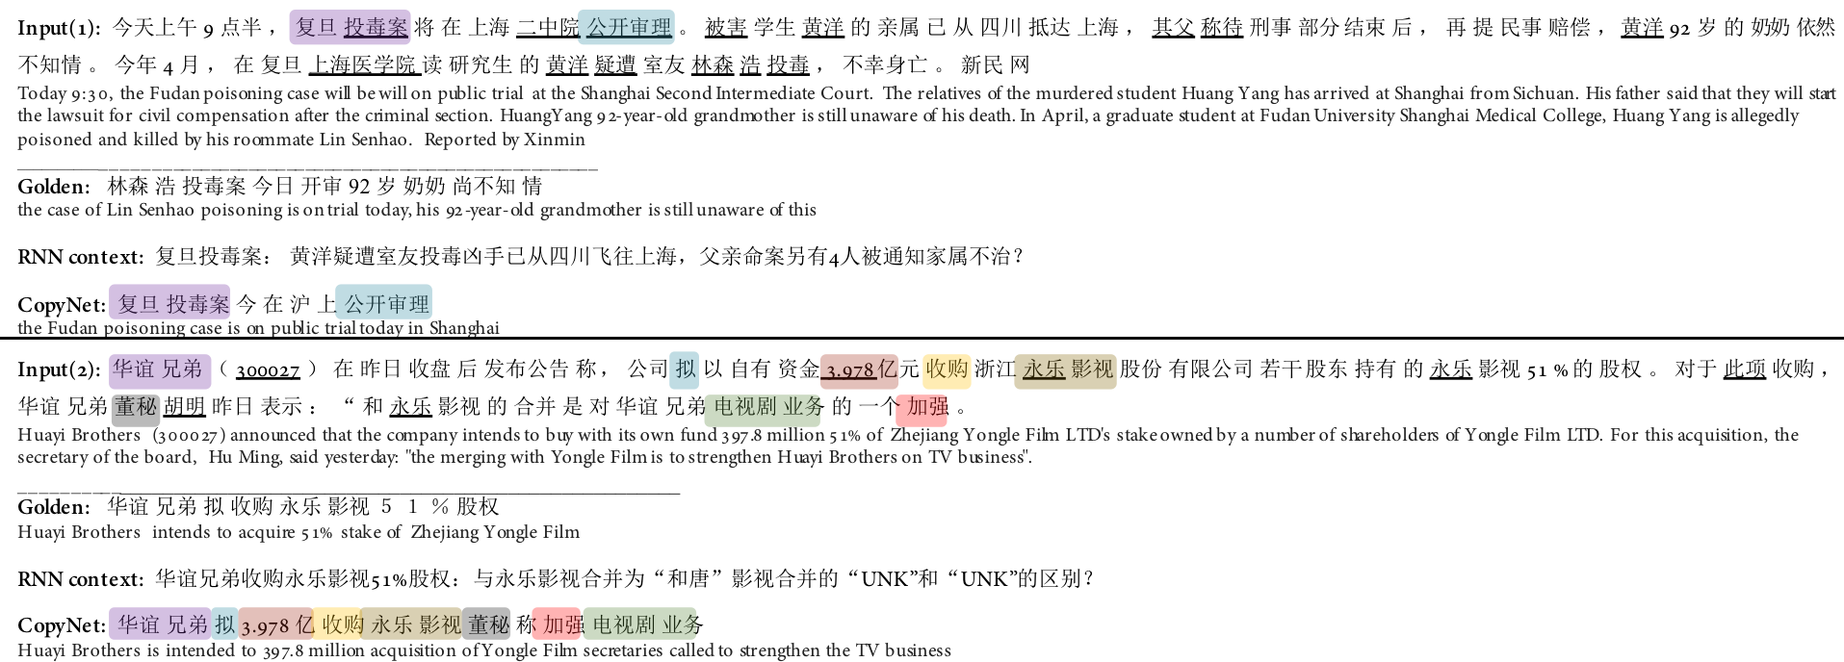
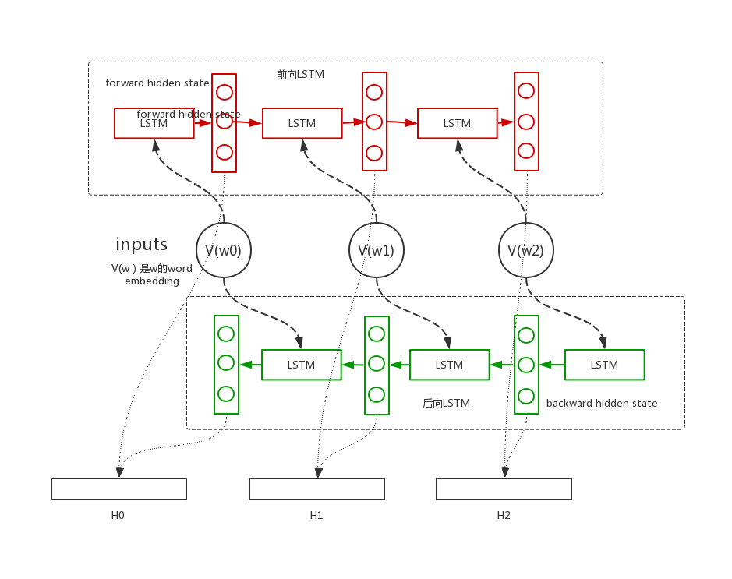
自动摘要模块
通过训练后的词嵌入模型获取词向量
使用LCSTS数据集训练模型
自动摘要结果
训练完成后输入生成的完整文档，得到摘要
LCSTC: A Large Scale Chinese Short Text Summarization Dataset
中文短文本摘要数据集

Slide 24
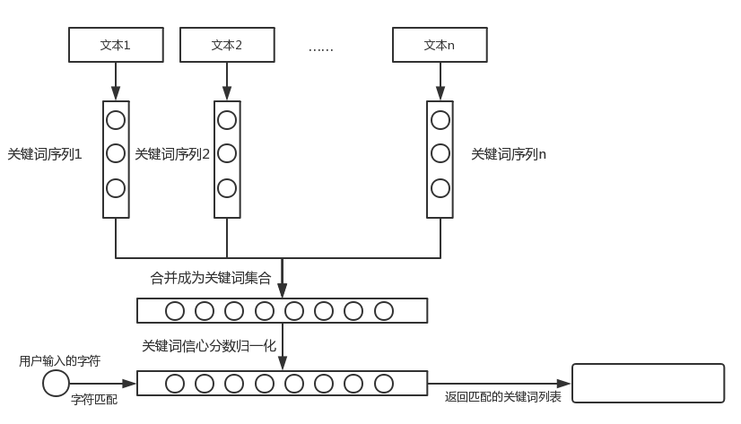
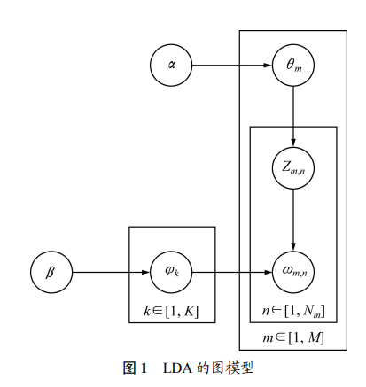
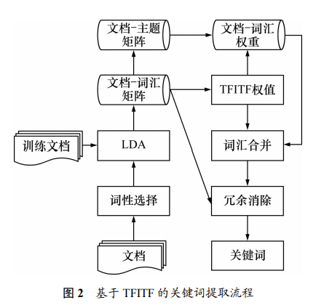
关键词搜索模块
获取文本关键词序列和对应的信心分数
关键词序列整合为关键词字典
关键词信心分数归一化处理
根据输入匹配关键词字符

Slide 25
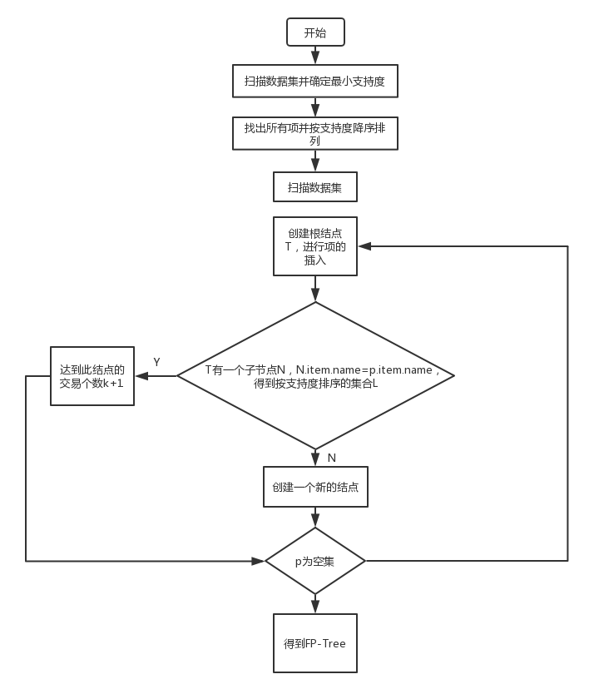
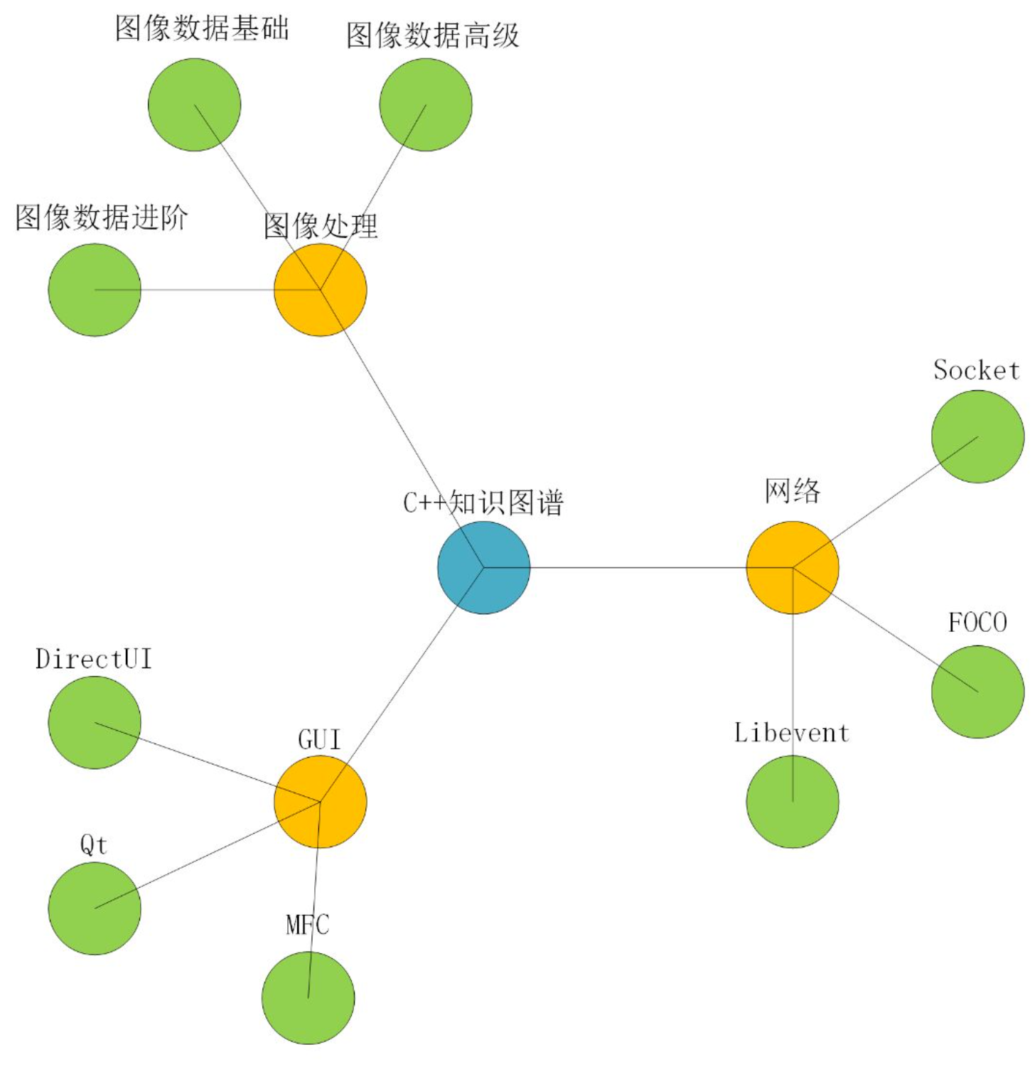
知识图谱模块
扫描获得出现过的关键词
计算每个关键词的支持度
构建知识树结构，生成图谱

Slide 26

前景展望
Notes:
最后一部分：前景展望

Slide 27









前景展望
01
02
03
04
借助5G和loT的东风,“妙记”可以在未来铺展到各个平台上,实现更大的价值
Notes:
目前产品主要针对个人用户，业务面向toC方向展开，后续我们对项目进行迭代升级的过程中，还会进一步拓展业务领域，计划未来开展toB业务，从而触达更广大的用户群体。

Slide 28

前景展望
01
02
03
04
知行合一，经世致用
秉承着知行合一,经世致用的信念
致力于让天下没有难理解的知识
使知识变得触手可及
Notes:
在万物互融,智能驱动的时代,妙计秉承着知行合一,经世致用的信念,致力于让天下没有难理解的知识,使知识变得触手可及。

Slide 29

前景展望
智能驱动
万物互融
Auto Notes
Notes:
妙计是一款打破传统手写笔记方式的划时代的产品,借助快应用入口的多终端的互联群组,数据共享模式,妙计将会议,课堂,访谈,讲座中无处不在的信息提取收集,借助AI技术,妙计可以代替人脑自动分析知识,总结知识。妙计所做的,正是打通了知识距离人脑的最后一道壁垒即信息提炼与信息融合,真正做到了基于万物互融理念的知识互融,我们有信心凭借这样的革命性的产品为中南大学夺冠而归。接下来我们欣赏产品的视频介绍。

Slide 30


Slide 31
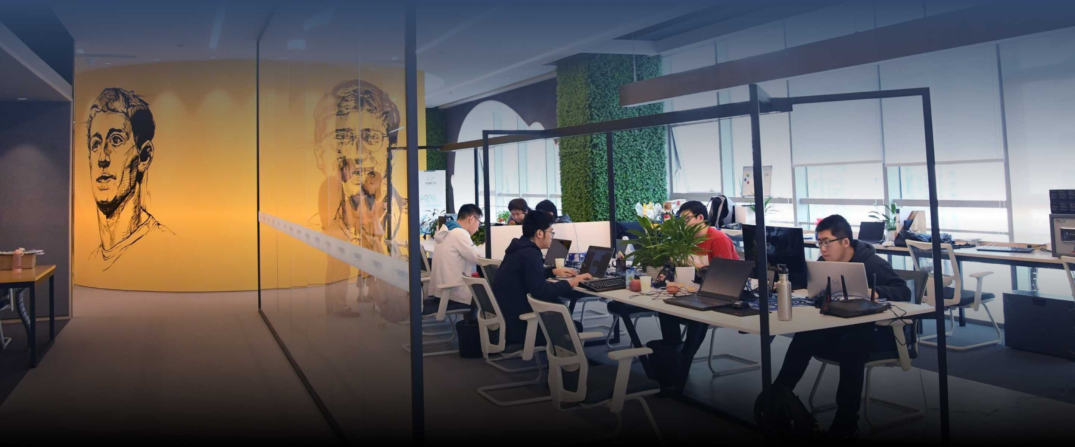
感谢聆听！

